Slide 1
Государственное специальное (коррекционное) образовательное учреждение для обучающихся с отклонениями в развитии специальная (коррекционная) общеобразовательная школа (VII вида) № 561
Русские богатыри.
Народное творчество.
4 класс. 1 четверть. 3 занятие
СОСТАВИТЕЛЬ: Фатьянова Александра Викторовна
Идея перемещения объектов предложена Hans Werner Hofmann hw@lemitec.de
Notes:
Слайды сменяются переходом по гиперссылке. Нажмите на значок в правом нижнем углу

Slide 2
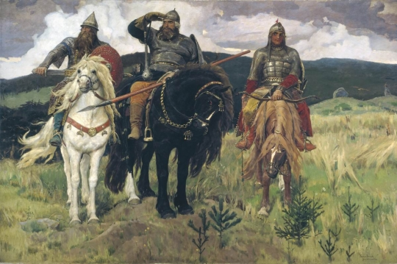
Notes:
Картину можно рассмотреть, можно по ней назвать по именам богатырей и многое другое.

Slide 3
Добрыня
Муромец
Никитич
Алеша
Илья
Попович
Notes:
Будьте внимательны! Презентация сделана на основе готового шаблона. Слова можно перетаскивать, если кликнуть по ним мышью. Задание – собрать вместе имя и прозвище богатыря. Поставив слово на место, кликните мышью еще раз. Если «прилипшее» к курсору, ставшему «рукой указующей», слово почему-то не отлипает, попробуйте кликнуть сначала правой, а потом левой кнопкой. Вообще, он немного капризничает, этот шаблон.

Slide 4
 |  |  |  | Б
 |  |  |  | ы
 |  |  |  | Л
 |  |  |  | И
 |  |  |  | Н
 |  |  |  | А
С
Р
У
Я
Д
О
Б
Р
Н
Я
А
Ё
Ш
А
Л
Ь
Я
К
А
Л
И
О
В
Б
У
Л
В
А
6. Оружие богатыря
3. Самый молодой из богатырей, изображенных на картине В.М. Васнецова
5. Мост через реку Смородину, где богатырь бился со змеем
4. Богатырь из города Мурома
1. Необходима богатырскому коню
2. Служилый богатырь князя Владимира, бившийся со змеем.
Notes:
Ну, здесь все просто. Щелкаем мышкой – появляется вопрос, еще раз – правильный ответ.

